Slide 1
UTHAI
SMASH CLUB
U
ระบบจัดคิว
และเก็บเงิน
สำหรับชมรมแบดมินตันอุทัยธานี
คิวชัด • เงินครบ • คนเดิมใช้ได้
ข้อเสนอระบบต้นแบบ • ตุลาคม 2569

Slide 2
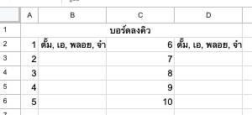
PAIN POINT 01 · QUEUE
02
ปัญหาคิวที่เกิดทุกคืน
01
ต้องเดินมาเขียนกระดาน
คนเล่นต้องมองกระดาษหรือไฟล์เดียวกัน แล้วจำเองว่าคิวไหนมาก่อน
ภาพจริงของวิธีเดิม
02
ชื่อซ้ำและลำดับเปลี่ยน
หลายคนช่วยกันเขียน แต่ไม่มีสถานะกลางว่าใครถูกจับเข้าคิวแล้ว
03
มองไม่เห็นคนว่าง
รู้แค่คนที่อยู่ในคิว แต่ไม่รู้ว่าใครเช็คอินแล้วและพร้อมรวมทีม
× กระดานบอกลำดับได้
แต่บอกสถานะคนและสนามไม่ได้

Slide 3
PAIN POINT 02 · MONEY
03
เงินไม่ได้หาย แต่กระจายอยู่หลายที่
ค่าลูก
ค่าเข้า
น้ำ / อุปกรณ์
สลิป
หาร 4 คนทุกเกม
จดผิดคนได้ง่าย
คนนอก 20 บาท
มาหลายวันแล้วหลุดยอด
ขายหน้าสนาม
แต่ไม่ได้ผูกกับรายคน
อยู่ใน Line เดิม
แต่ไม่มีบัญชีกลาง
ผลลัพธ์
ปล่อยค้างหลายวัน • คนเก็บเงินคัดยอดเอง • บัญชีไม่ตรงกัน • ตามเงินช้า
เมื่อไม่รู้ยอดต่อคน ก็ไม่มีจุดตัดว่าใครจ่ายแล้วและใครควรถูกระงับสิทธิ์วันถัดไป

Slide 4
BEFORE / AFTER
04
ของเดิมทำไม่ได้ ระบบใหม่ทำให้เห็นและจัดการได้
× วิธีเดิม
✓ Uthai Smash
เห็นเพียงรายชื่อบนกระดาน
เห็นคิว สนาม และคนว่างพร้อมกัน
ชื่อซ้ำเพราะไม่รู้ว่าอยู่คิวไหน
ระบบกันคนที่อยู่ในคิวออกจากรายชื่อว่าง
หารค่าลูกและคัดยอดเอง
หารค่าลูก 4 คนและบวกค่าระบบอัตโนมัติ
ค่าน้ำ อุปกรณ์ และค่าเข้าแยกกัน
รวมทุกยอดไว้ที่คนเดียวในวันเดียว
ตามสลิปจาก Line แล้วจำเอง
แอดมินดู Line เดิม แล้วกดยืนยันรับชำระ

Slide 5
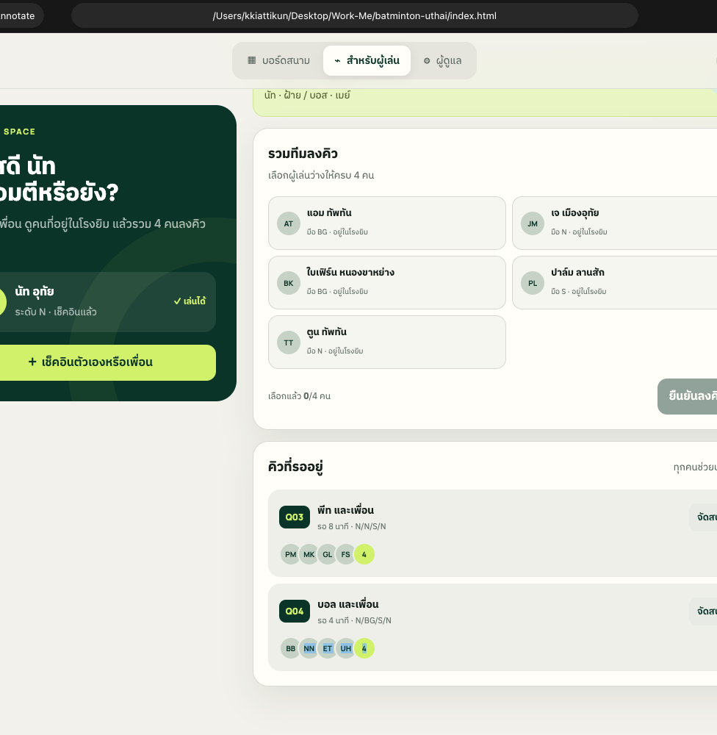
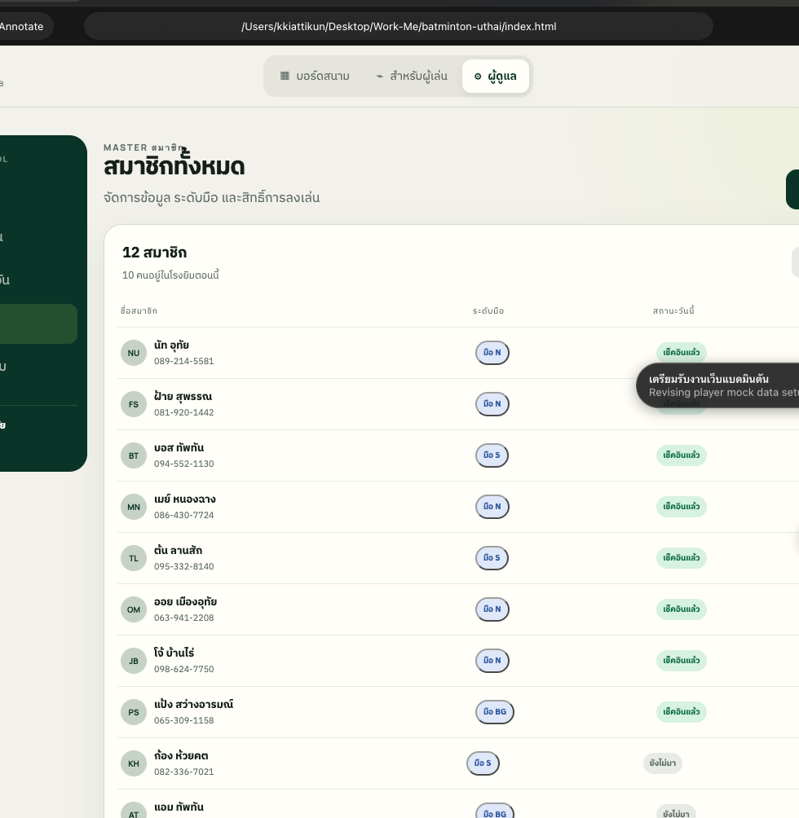
THE SOLUTION
05
หนึ่งระบบ ครบสามหน้าจอ
TV BOARD
เห็นคิว 1–10
สนามที่กำลังเล่น
และคนว่าง
จอทีวีอ่านอย่างเดียว
ไม่มีใครกดพลาด
เว็บผู้เล่น
เว็บผู้ดูแล

Slide 6
QUEUE FLOW
06
Flow คิวที่ทุกคนช่วยกันบริหารได้
1
2
3
4
5
6
เลือกชื่อ
เช็คอิน
รวม 4 คน
ลงคิว
ลงสนาม
จบเกม
เลือกจาก Master สมาชิก
เช็คอินตัวเองหรือเพื่อน
เลือกเฉพาะคนว่าง
เห็นลำดับบน TV
เลือกสนาม 1–4
คืนสนามให้คิวถัดไป
หลักสำคัญ: คนทำรายการไม่จำเป็นต้องเป็นคนในคิว
เพื่อน ผู้เล่น หรือแอดมินช่วยเช็คอิน จับทีม จัดสนาม และจบเกมแทนกันได้

Slide 7
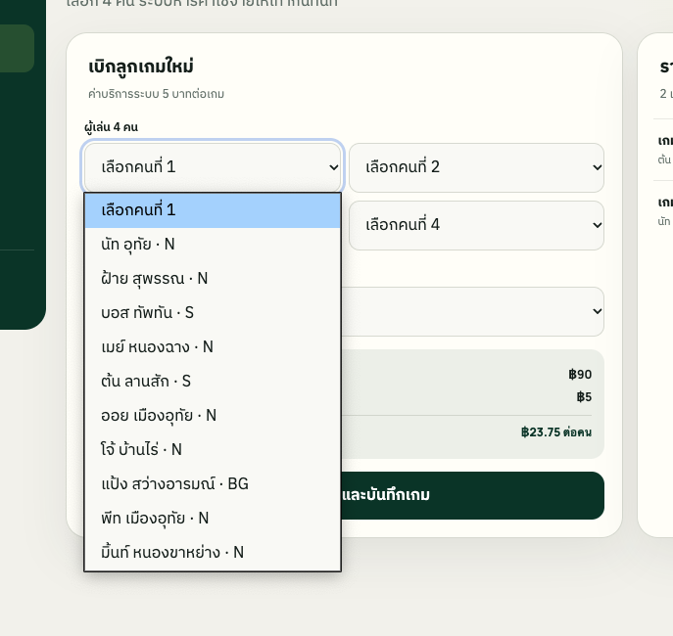
PAYMENT FLOW
07
Flow เงิน: ทุกค่าใช้จ่ายจบที่ยอดเดียวต่อคน
ค่าเข้า 20
ยอดของฉัน
ค่าลูก ÷ 4
+
รวมยอดวันนี้
+ ยอดค้างเดิม
ค่าระบบ 5 / เกม
น้ำ / อุปกรณ์
แนบหลักฐาน หรือส่ง Line เดิม
แอดมินตรวจสลิป → ยืนยันรับเงิน → เปิดสิทธิ์วันถัดไป

Slide 8
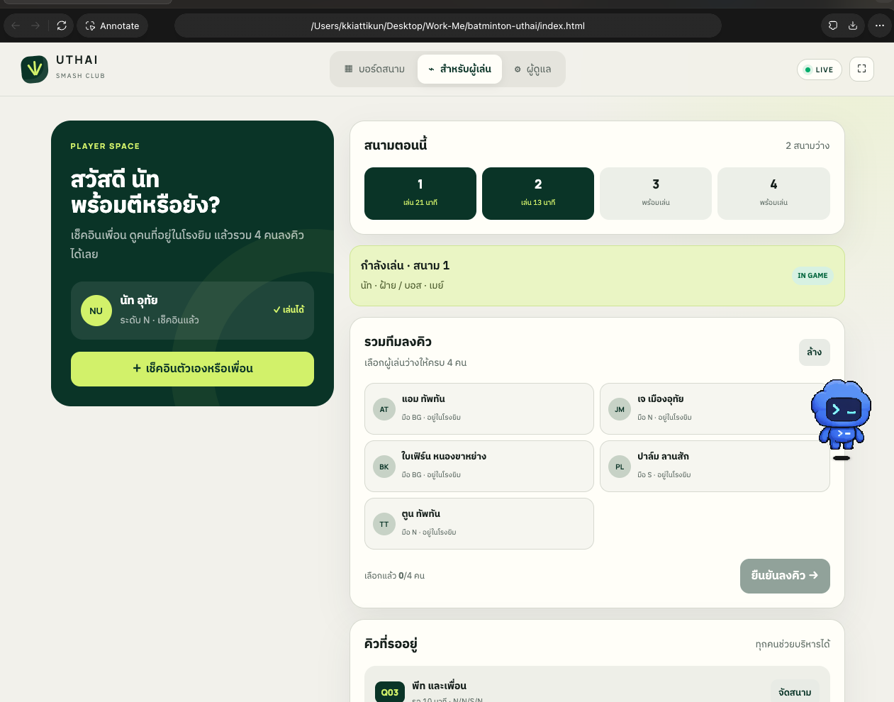
ADOPTION
08
เปลี่ยนระบบหลังบ้าน โดยไม่เปลี่ยนคนเล่น
ผู้เล่นรุ่นเก่าไม่ต้องทำทุกอย่างเอง
✓
คนอื่นทำแทนได้
เพื่อนหรือแอดมินเลือกชื่อ เช็คอิน และลงคิวให้ได้
✓
สลิปยังอยู่ใน Line เดิม
ไม่บังคับย้ายช่องทางส่งเงินที่ทุกคนคุ้นเคย
✓
แอดมินเป็นคนยืนยัน
เปิด Line ตรวจสลิป แล้วกดรับชำระในระบบ
✓
จอ TV แค่ให้ดู
ผู้เล่นไม่ต้องเรียนรู้ปุ่มใหม่เพื่อดูคิว

Slide 9
BUSINESS MODEL
09
โมเดลรายได้ที่โตตามการใช้งานจริง
5 บาท
สิ่งที่ชมรมได้กลับมา
คิวโปร่งใส ลดการเถียงลำดับ
ต่อเกมที่บันทึกในระบบ
ปิดยอดรายวัน ไม่ปล่อยหนี้ลอย
รายได้ระบบ = 5 บาท × จำนวนเกม
เห็นรายได้ค่าลูก ค่าเข้า และยอดขาย
Master สมาชิก สนาม ระดับมือ และสินค้า
ไม่มีค่าเหมาจากตัวเลขที่ยังไม่รู้ — จ่ายตามเกมที่เกิดขึ้นจริง

Slide 10
PILOT PLAN
10
เริ่มทดลองกับงานจริงหนึ่งคืน
1
2
3
4
ตั้ง Master
→
เปิด TV Board
→
เดินคู่ของเดิม
→
ปิดยอด
สมาชิก สนาม ระดับมือ น้ำและอุปกรณ์
ใช้ลิงก์ผู้เล่นและหน้า Admin พร้อมกัน
ยังใช้ Line และให้คนเดิมช่วยทำรายการ
เทียบคิว ยอดเงิน และรายการค้างปลายคืน
เป้าหมายของ Pilot
พิสูจน์ว่าเห็นคนว่างจริง • คิวไม่ซ้ำ • ยอดรายคนรวมครบ • ปิดเงินได้ภายในคืนเดียว
สถานะปัจจุบัน: clickable prototype — ขั้นต่อไปคือฐานข้อมูล การยืนยันตัวตน และพื้นที่เก็บสลิปจริง

